Slide 1
アーティスト情報
ウィジェットご案内

Slide 2
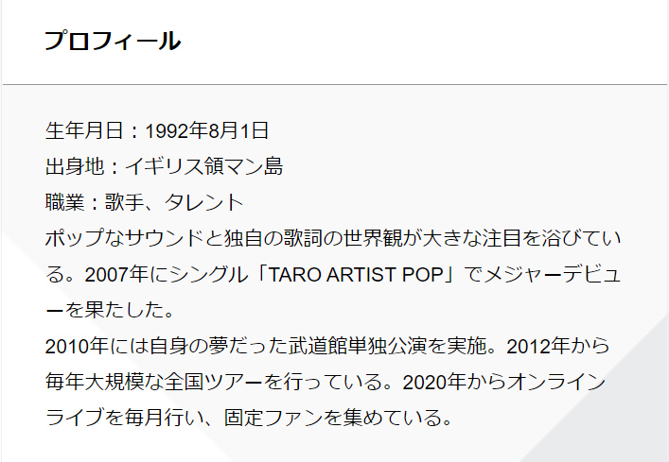
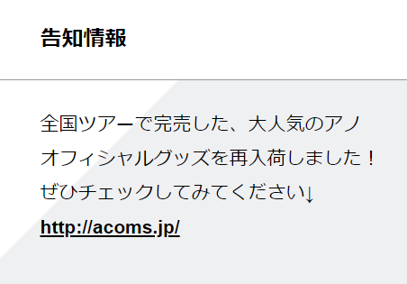
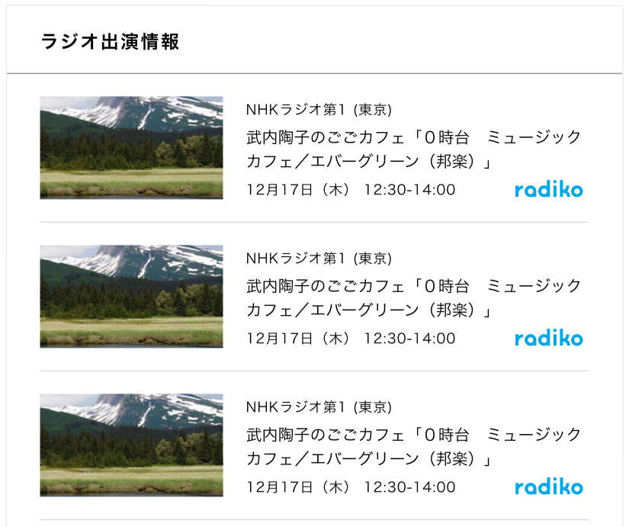
アーティスト情報ウィジェットとは？
ロッカーに登録いただいた写真､プロフ､告知情報、
さらに、ラジオ出演、ニュース*、物販情報*を
Webサイトの一部に簡単に差し込み表示できる機能です。
*今後実装予定。

Slide 3
使用例
番組ホームページ等でご活用いただけます。
ゲスト：伊藤エマ
プロフィール
○○ラジオアナウンサー。
1989年11月8日生まれ。東京都出身。
○○大学○○学部卒業。
2011年入社。
趣味：花を育てること。
特技：ダンス。
告知情報
4月より○○ラジオ
「エマミュージックセレクション」
メインMCを担当しています。
ぜひ聞いてください。
ウィジェットをご利用いただくことで、更新の手間なく、
プロフィールや最新の告知情報、ニュースなどが表示できます。

Slide 4
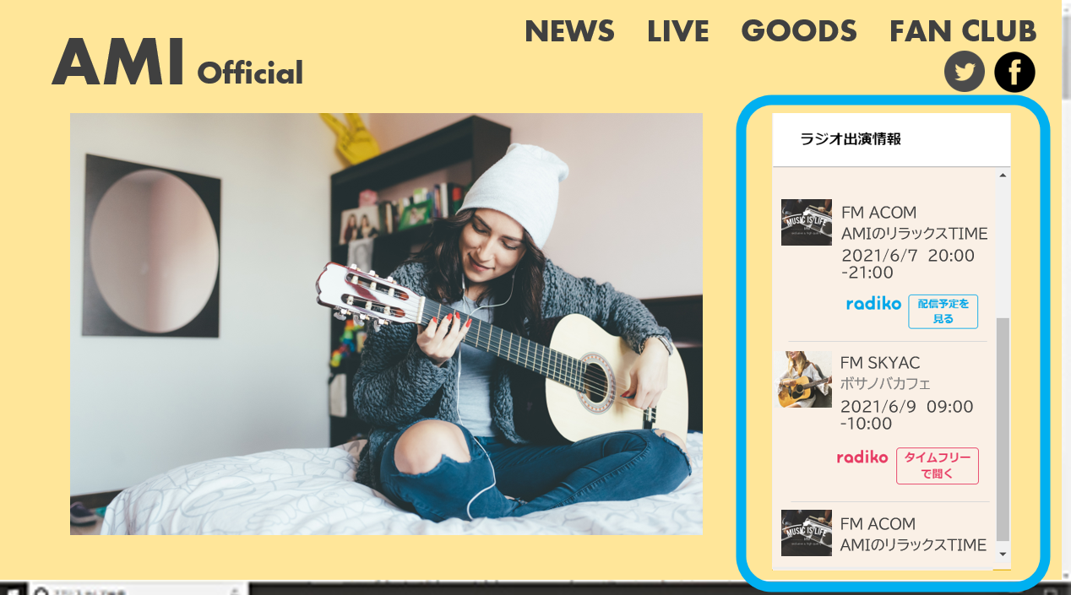
使用例
アーティスト･タレントのホームページでもご活用いただけます。
ラジオ出演情報などの関連情報ウィジェットを使うと
最新情報を自動的に表示できます。

Slide 5
ウィジェットの詳細は
アーティストコモンズ事務局
(info@acoms.jp)までお問合せください。

